Slide 1
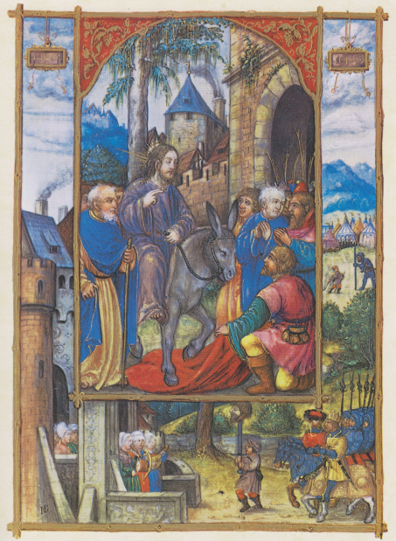
Resurrezion di Lazzaro
Elia risuscita il figlio della vedova

Slide 2
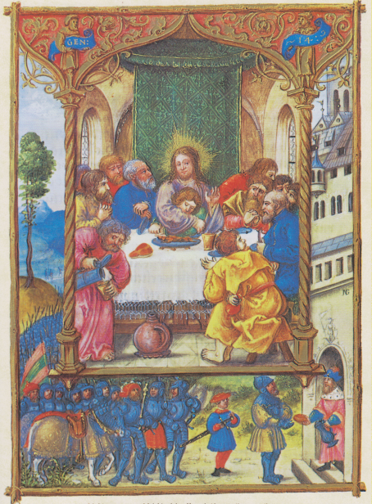
Entrata di Gesù in Gerusalemme
Davide accolto a festa

Slide 3
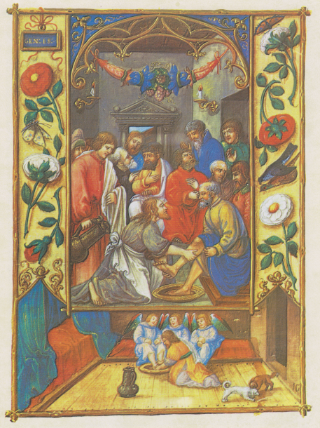
Ultima Cena
Melchisedek offre pane e vino ad Abramo

Slide 4
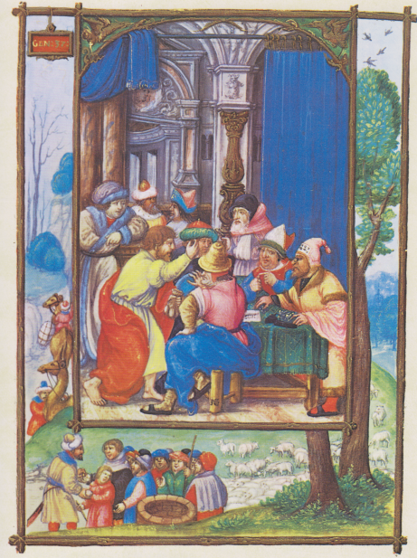
Lavanda dei pidi
Abramo lava i piedi ai tre Angeli

Slide 5
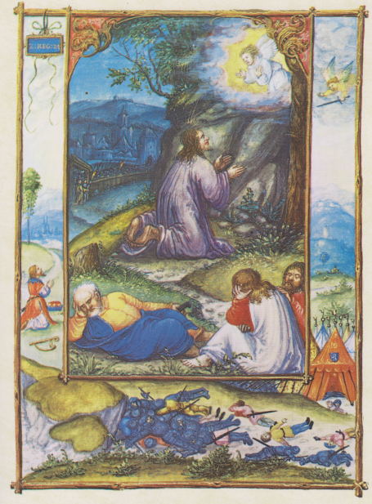
Giuda ontratta il tradimento
Giusepp venduto dai fratelli

Slide 6
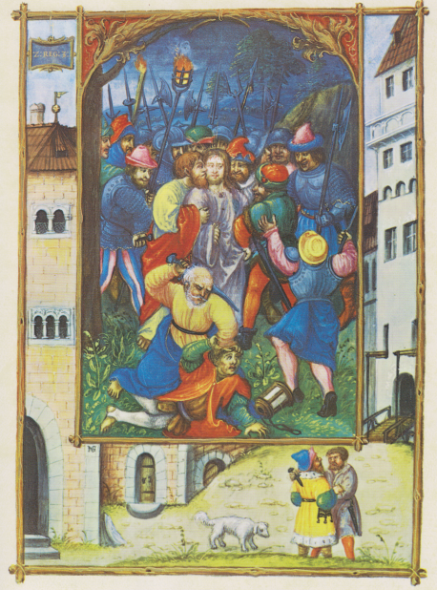
Gesù prega nel getsemani
Preghiera di Davide per il popolo

Slide 7
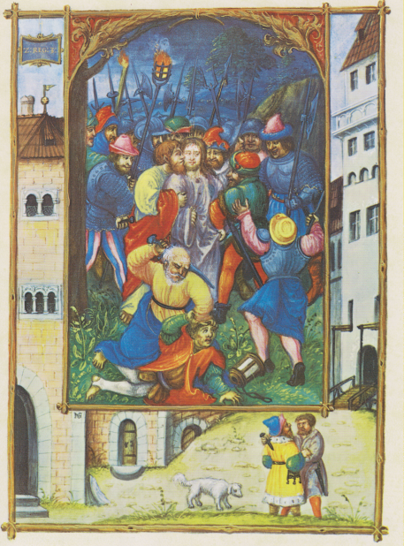
Il bacio di Giuda
Gioab uccide a tradimento Abner

Slide 8
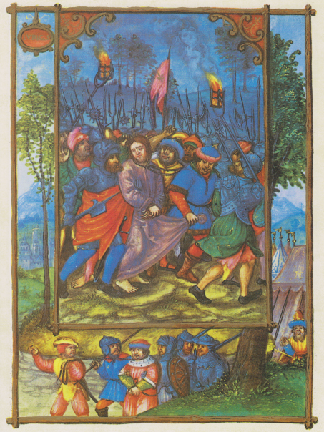
Gesù trascinato dagli sgherri
Il giudice Sansone condotto prigioniero

Slide 9
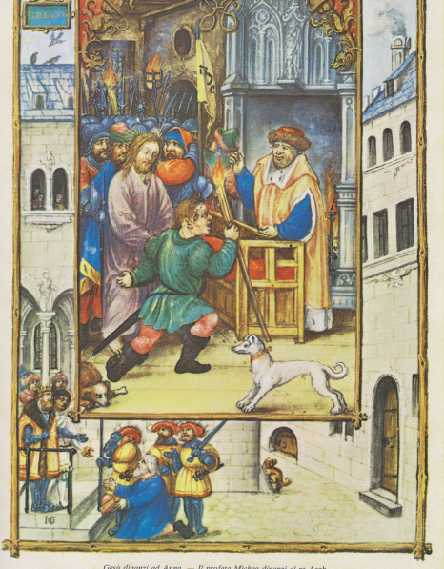
Gesù dinanzi ad Anna
Il profeta Michea dinanzi al re Acab

Slide 10
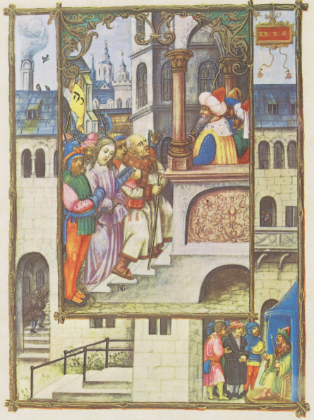
Gesù dinanzi a Pilato
Un giudizio

Slide 11
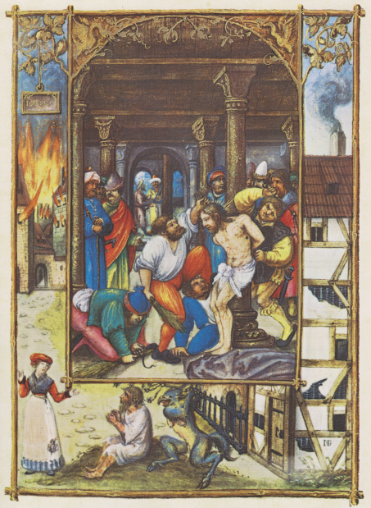
Flagellzione di Gesù
Giobbe tormentato da Satana è visitato dalla moglie

